Slide 1
Комплектование МДОО
г. Екатеринбурга
2020 г – 2021 г

Slide 2
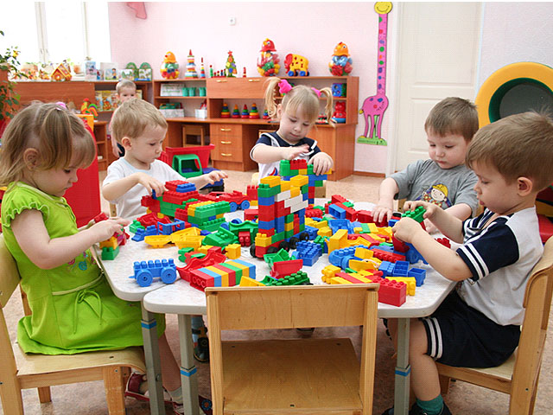
На территории Чкаловского района
70 МДОО:
67 учреждений – в городе;
3 учреждения – сельская местность.

Slide 3
МДОО Чкаловского района
Общеразвивающей направленности осуществляется реализация образовательной программы дошкольного образования. Дошкольные образовательные учреждения, расположенные на территории Чкаловского района, реализующие образовательную программу дошкольного образования:
МДОУ № 11, 16, 33, 47, 48, 66, 89, 121, 127, 131, 133, 147, 148, 201, 223, 247, 250, 257, 275, 277, 316, 321, 324, 326, 358, 360, 362, 385, 385 «Сказка», 391, 398, 402, 405, 410, 424, 426, 427, 429, 437, 443, 454, 456, 456, 463, 464, 476, 482, 489, 493, 497, 509, 512, 519, 528, 539, 546, 548, 566, 572, 578, 586, 587.

Slide 4
МДОО Чкаловского района
В группах компенсирующей направленности осуществляется реализация адаптированной образовательной программы дошкольного образования для детей с ограниченными возможностями здоровья с учетом особенностей их психофизического развития, индивидуальных возможностей, обеспечивающей коррекцию нарушения развития и социальную адаптацию воспитанников с ограниченными возможностями здоровья.
Дошкольные образовательные учреждения, расположенные на территории Чкаловского района, реализующие адаптированную образовательную программу дошкольного образования:
МДОУ № 188, 360, 410, 427, 438, 464, 493, 528, 539, 548, 572, 586.

Slide 5
МДОО Чкаловского района
Группы оздоровительной направленности созданы в МДОУ № 341 для детей с туберкулезной интоксикацией, часто болеющих детей, нуждающихся в длительном лечении и проведении комплекса специальных лечебно-оздоровительных мероприятий

Slide 6
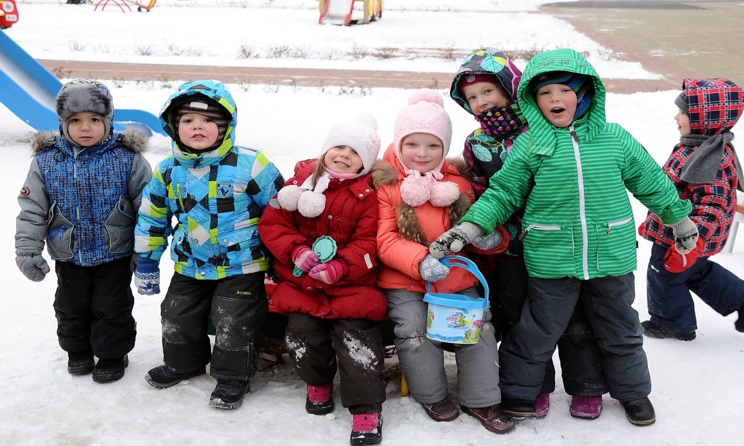
Количество детей посещающих МДОО Чкаловского района –
15535 воспитанника (больше на 639 по сравнению с 2019 годом)
(из них дети в возрасте с 2 –х до 3 лет – 692).

Slide 7

Средняя наполняемость в общеразвивающих группах по
Чкаловскому району – 28 детей (от 24 до 34 человек).
Жилой микрорайон | Средняя наполняемость в группах | Количество МДОО
Юг – Центр | 30 | 8
Ботанический | 30 | 5
Уктус | 29 | 7
Елизавет | 29 | 5
Вторчермет | 28 | 26
Химмаш | 27 | 16
с. Горный Щит | 30 | 2
пос. Шабровский | 27 | 1

Slide 8
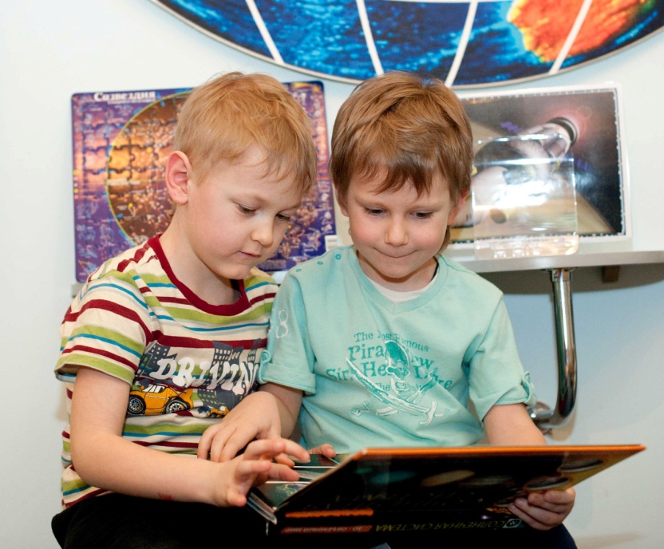
Обеспечение доступности дошкольного образования
Общедоступность и бесплатность дошкольного образования,
в соответствии с ФГОС.

Slide 9
Плата, взимаемая с родителей (законных представителей) за присмотр и уход за детьми, осваивающими образовательные программы дошкольного образования.
В месяц за одного ребёнка
Дошкольные группы
950,00 рублей - кратковременное пребывание (4 часа)
3070,00 рублей - полный день (10,5 часов)
Родительская плата не взимается за присмотр и уход
за детьми-инвалидами
за детьми-сиротами и детьми, оставшимися без попечения родителей
за детьми с туберкулезной интоксикацией
за кратковременное пребывание (3 часа)

Slide 10
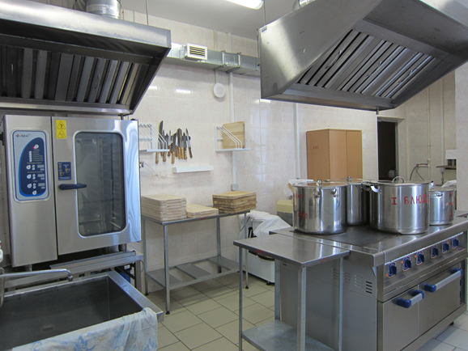
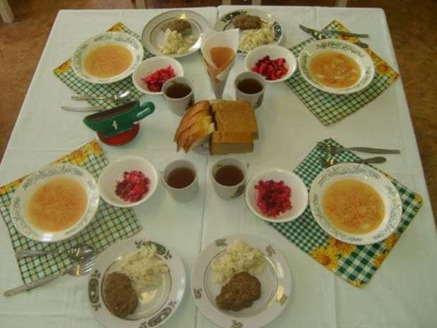
Организация питания в МДОО:
Питание детей организованно в соответствии с примерным 20-ти дневным меню, утвержденным руководителем дошкольной образовательной организации, составленным с учетом физиологических потребностей в энергии и пищевых веществах для детей всех возрастных групп.
Фактический рацион питания соответствует утвержденному примерному меню:
Завтрак состоит из горячего блюда (каша, запеканка, творожные или яичные блюда), бутерброда и горячего напитка.
Второй завтрак включает в себя соки или фрукты.
Обед включает в себя закуску (салат или порционные овощи), первое блюдо (суп), второе блюдо (гарнир и блюда из мяса, рыбы или птицы), напиток (компот или кисель).
Полдник включает кисломолочные напитки, соки, чай с булочными или кондитерскими изделиями без крема. Так же допускается на полдник выдача крупяных, творожных или овощных блюд.
Для обеспечения разнообразного и полноценного питания детей в дошкольной образовательной организации, родителей информируют об ассортименте питания ребенка, вывешивая ежедневное меню в каждой групповой ячейке.

Slide 11


Нормативно – правовые документы:
1
Федеральный закон от 29.12.2012 № 273-ФЗ «Об образовании в Российской Федерации»;
Приказ Минобрнауки России от 08.04.2014 № 293 «Об утверждении Порядка приёма на обучение по образовательным программам дошкольного образования»; Приказ Минобрнауки Росии от 28.12.2015 № 1527 «Об утверждении Порядка и условий осуществления перевода обучающихся из одной организации…»;
2
3
ПАГЕ от 18.03.2015 № 689 «О закреплении территорий муниципального образования «город Екатеринбург» за муниципальными дошкольными образовательными организациями» (с изменениями от 28.02.2019 № 383);
4
Распоряжение Управления образования АГЕ от 18.08.2014 № 1753/46/36 «Об утверждении Положения о порядке учёта детей, подлежащих обучению по образовательным программам дошкольного образования в муниципальном образовании «город Екатеринбург» (с изменениями);
5
Распоряжения Управления образования «Об утверждении списков детей, подлежащих обучению по образовательным программам дошкольного образования;

Slide 12
Учет детей для зачисления в организацию ведется по возрастным группам, формируемым с даты рождения детей за период с 01 сентября по 31 августа следующего календарного года:
дети до 3-х лет — в группу раннего возраста;
дети 4-го года жизни — в младшую группу;
дети 5-го года жизни — в среднюю группу;
дети 6-го года жизни — в старшую группу;
дети 7-го года жизни — в подготовительную группу.

Slide 13
Изменения процедуры при комплектовании МДОО:
Закрепление территорий за МДОО
(с 01.04.2014);
Автоматизированное распределение мест;
Включение руководителей МДОО в работу с системой АИС «Образование».
Процедура информирования;
Предоставление дошкольного образования для детей с 2 - х лет;
Обеспечение «прозрачности» и открытости процедуры распределения мест;

Slide 14
Модель работы по зачислению детей в МДОО
Цикличность
Управление
образования
МДОО
Родители
Получение Распоряжений, списков детей;
Информирование родителей о предоставлении места;
Выполнение действий в системе АИС «Образование»;
Работа с родителями, формирование личных дел.
Контроль обновления информации на ЕПГУ;
Принятие решения о зачислении ребенка на предоставленное место;
Подготовка и предоставление документов для зачисления ребенка в МДОО;
Заключение договора об образовании.
Направление в МДОО списков детей;
Прием и регистрация заявлений на смену;
Анализ данных о количестве зачисленных детей и количестве вакантных мест;
Формирование списков к заседанию комиссии.
Контроль правоохранительных органов
Результат: оказание услуги по предоставлению дошкольного образования
Соблюдение законодательства

Slide 15
Федеральный закон № 411
  Дети, проживающие в одной семье и имеющие общее место жительства, имеют право преимущественного приема на обучение по основным образовательным программам дошкольного образования в муниципальные образовательные организации, в которых обучаются их братья и (или) сестры.

Slide 16
Федеральный закон № 152
Федеральный закон от 27 июля 2006 г. N 152-ФЗ
"О персональных данных" (с изменениями и дополнениями)
Запрет на публикацию списков, возможность уточнения сведений о предоставлении места только путем контроля информации на ЕПГУ или явки к районному оператору.

Slide 17
Приказ Минобрнауки России от 08.04.2014 № 293 «Об утверждении Порядка приёма на обучение по образовательным программам дошкольного образования»
Заявление родителя (законного представителя);
Оригинал документа, удостоверяющего личность родителя (законного представителя);
Медицинское заключение.

Slide 18

Адаптация в детском саду
СЕКРЕТЫ ЛЕГКОЙ АДАПТАЦИИ:
Подготовка ребенка к посещению детского сада заранее
Укрепление физического здоровья ребенка
Соблюдение режима дня, приближенного к режиму детского сада
Включение в рацион питания ребенка блюд из меню детского сада
Соблюдение принципов систематичности, последовательности, единства требований дома и в ДОУ
Адекватное отношение родителей к негативным реакциям ребенка на посещение детского сада

Slide 19
ПОМОГИТЕ СВОЕМУ МАЛЫШУ
В присутствии ребенка всегда отзывайтесь положительно о воспитателях и садике.
В выходные дни не меняйте режим дня ребенка.
Постарайтесь, чтобы дома малыша окружала спокойная атмосфера.
Будьте терпимее к капризам.
Никогда не пугайте детским садом, не сердитесь и не наказывайте ребенка за то, что он плачет по дороге в детский сад.
С помощью сказки обыграйте ситуацию расставания с мамой, интересного времяпровождения в садике и возвращения мамы за малышом.

Slide 20


